Slide 1
ميَذووى عوسمانى و توركياى نوآ
دةروازة: ثيَشينةى ميَذوويى
- بنةضة و زيَدى رةسةنى تورك
- ويَستطة سةرةكييةكانى ميَذووى تورك
- تورك لة ئاسياى بضووك (ئةنادؤلأ)

Slide 2
بنةضة و زيَدى رةسةنى تورك
- توركةكان لة كؤمةلَة رةطةزى (ئالَتاى-ئؤرِالأ)ن. زؤرجار لة كتيَبة ئةدةبييةكاندا بة (تؤرانى) ناودةبريَن.
- زيَدى رةسةنى توركةكان بريتيية لة ناوضةكانى ئاسياى ناوةرِاست: (كازاخستان، قيرغيزستان، تاجيكستان، ئؤزبةكستان، توركمانستان).
- توركةكان لة كؤندا، كة لة ضةندان هؤز ثيَكهاتبوون، لةسةر ئايينى (طؤك تةنرى) بوون، واتة ثةرستنى دياردة سروشتييةكان. لة هةمان كاتدا لة لاى هةنديَكيان بيروباوةرِى شامانى تيَبينى كراوة.

Slide 3
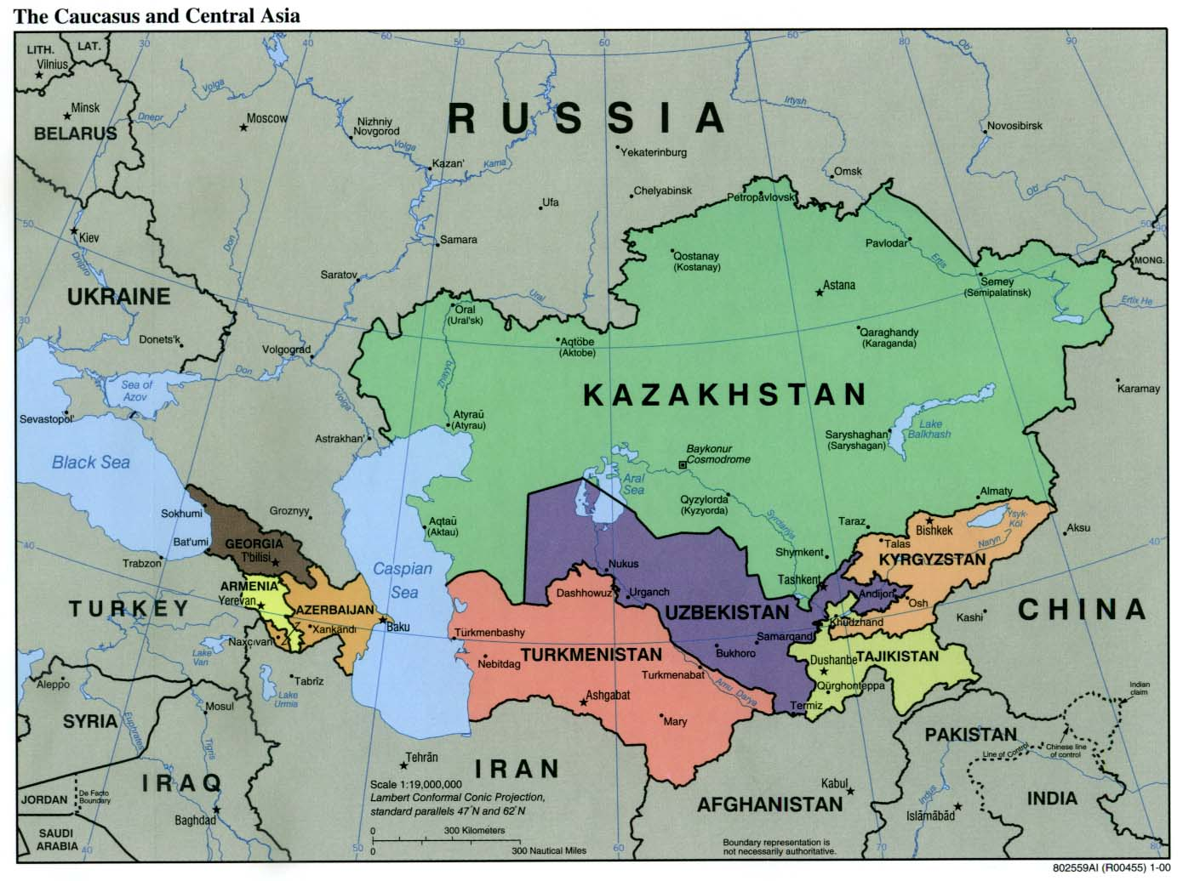
ئاسياى ناوةرِاست

Slide 4
- توركةكان حةزيان بة مانةوة لة يةك شويَن نةبووة و بةردةوام لة كؤضكردندا بوونة. بةتيَثةريني رؤذطار، بة زؤر ئاراستةدا بلآوبوونةتةوة، بة تايبةت بةرةو ناوضةكانى خؤرئاوا كؤضيان كردووة.
- ناوى (تورك)، كة بة ماناى (بةهيَز، بة توانا، زؤربوون) ديَت، كؤن نيية و دةطةرِيَتةوة بؤ سةدةى شةشةمى زايينى، لة (طؤكتورك)ةوة هاتووة.
- طورطة بؤر و مانطى هيلالى دوو رةمزى نيشتمانيى توركةكانن. رةنطى سووريش رةنطى خيَزانة خاقانييةكانى توركة.

Slide 5
ويَستطة سةرةكييةكانى ميَذووى تورك
- تورك بة جياوازيى سةردةمة ميَذووييةكان توانيويانة ضةندان دةولَةت و دةسةلآتداريَتى جؤربةجؤر لة توركستان و ضين و خؤرهةلآتى ئةوروثا و ئيَران و هيندستان و ميسر و ئةنادؤلأ ثيَك بهيَنن.
- بة دريَذايى ميَذوو (11) خيَزانى حوكمدار فةرمانرِةوايةتى توركيان كردووة، بةناوبانطترينيان ئةمانة بوونة:
1- هون (39 خاقان): (265ث.ز-216ز) = 481 سالأ.
2- طؤكتورك (27 خاقان): (552ز-745ز) = 193 سالأ.
3- ئؤيغر (14 خاقان): (745ز-848ز) = 103سالأ.
4- سةلجووقى (20 خاقان): (1040ز-1308ز) = 268 سالأ.
5- تةيموورى (3 خاقان): (1370ز-1447ز) = 77سالأ.
6- عوسمانى (31خاقان): (1447ز-1922ز) = 475 سالأ.

Slide 6
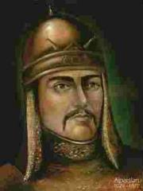
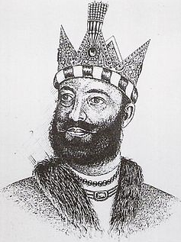
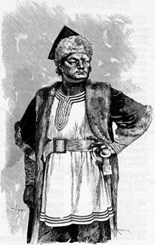
سآ سةركردةى ميذوويي بةناوبانطى تورك
(1072-1063) ئةلب ئةرسةلان (1030-998) مةحموودى غةزنةوى (453-434) ئةتيَلا هؤنى

Slide 7
- خاقانةكانى تورك تا سالَى (924ز) لةسةر ئايينى طؤك تةنرى بوون، بةلآم لةو سالَة بةدواوة بوونة موسلَمانى سوننى حةنةفى.
- قةرةخانةكان (848-1040ز) هةر ئايينى (تورك)يان نةطؤرِى، بةلَكو (ئةلفبيَى)شيان طؤرِى لة (ئؤيغرى) بؤ (عةرةبى).
- لة ضوارضيَوةى دةولَةتى ئيسلاميدا، توركةكان خاوةنى ضةندان قةوارةى سياسى بوونة، لةوانة: (غةزنةوييةكان (962-1187ز)، ئةتابطةكان و خوارزم شاهييةكان (1175-1231ز) .
- سةلجووقةكان كة لة بنةمالَة حوكمدارة شةرعييةكانى تورك بوون زياتر لة هةموو دةسةلآتدارةكانى ديكةى تورك، لة ضوارضيَوةى ميَذووى ئيسلامى، رؤلَى كاريطةريان هةية. سةردةمى زيَرينى توركةكان بريتيية لة سةردةمى سةلجووقي (1037 - 1194ز) كة توانيان ضةندين دةسةلآت و قةوارة ثيَكبهيَنن لة ناوضةكانى: (عيراق، شام، رؤم...هتد).

Slide 8
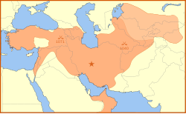
ناوضةكانى دةسةلآتى دةولَةتى سةلجووقى لة سالَى (1092ز)دا

Slide 9
تورك لة ئاسياى بضووك (ئةنادؤلأ)
- سةلجووقةكان رؤلَى طرنطيان لة رامالَينى دةسةلآتى دةولَةتى بيَزةنتى (رؤمى) لة ئاسياى بضووك (ئةنادؤلأ) بينيوة.
- سالَى (1071ز) سالَى وةرضةرخانة سةبارةت بة ميَذووى ئةنادؤلأ، لةم سالَةدا شةرِى بةناوبانطى (مةلازطرد) لة نيَوان سةلجووقييةكان بة سةركردايةتى (سولَتان ئةلب ئةرسةلان) و بيَزةنتةكان روويدا. ئاكامةكةى بة شكستى بيَزةنتة و ثةيدابوونى دةسةلآتى سةلجووقى رؤمى (1077-1307ز) لة ئةنادؤلأ كؤتايى هات.
- لة ساية و حوكمى سةلجووقى رؤمى لة ناوضةكانى ئةنادؤلأ ضةند ميرنشينيَكى توركى (ئؤج بةطى) ثةيدابوون. ئةمانة ثاريَزطاريان لة ناوضة سنوورييةكانى (ثغور) دةولَةتى ئيسلامى دةكرد.

Slide 10
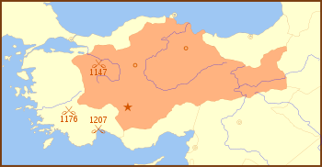
ناوضةكانى دةسةلآتى سةلجوقة رؤمييةكان

Slide 11
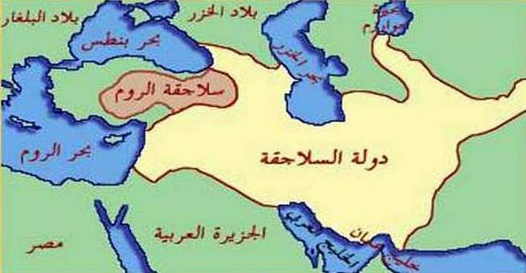
ناوضةكانى دةسةلآتى سةلجوقة رؤمييةكان بة بةراورد بة قةلَةمرِةوى دةولَةتى سةلجووقى

Slide 12
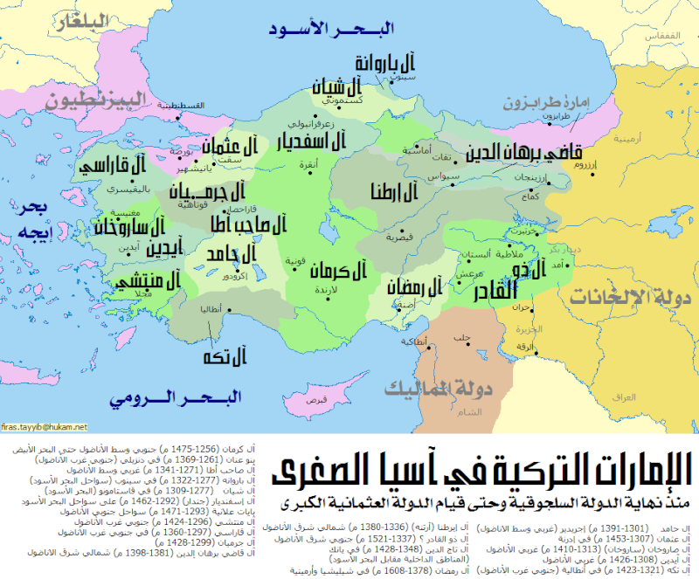
ميرنشينة توركييةكانى ئاسياى بضووك (ئةنادؤلأ) لة كؤتاييةكانى سةدةى سيَزدةهةمدا

Slide 13
بابةتى داهاتوو
بنةضةى عوسمانييةكان و دةركةوتنيان
سةرضاوة:
- محمد فؤاد كوبرلي، قيام الدولة العثمانية
- خليل اينالجيك، تاريخ الدولة العثمانية من نشوء الى الانحدار
- د.محةمةد سوهةيل تةقووش، عوسمانييةكان لة سةرهةلَدانى دةولَةتةوة بؤ كودةتا بةسةر خةلافةتدا

